Slide 1
Elaborato
Progettazione e Produzione Multimediale
Corso Vignoli
Gian Maria Pandolfi
Alessandro Amedei
28 giugno 2019

Slide 2

WIKIART UNIFI
E’ una applicazione per sistema operativo Android. Il suo scopo è quello di riconoscere opere d’arte (sia quadri che statue) e di fornire informazioni a riguardo (ad esempio artista, anno, breve descrizione, ecc…)

Slide 3
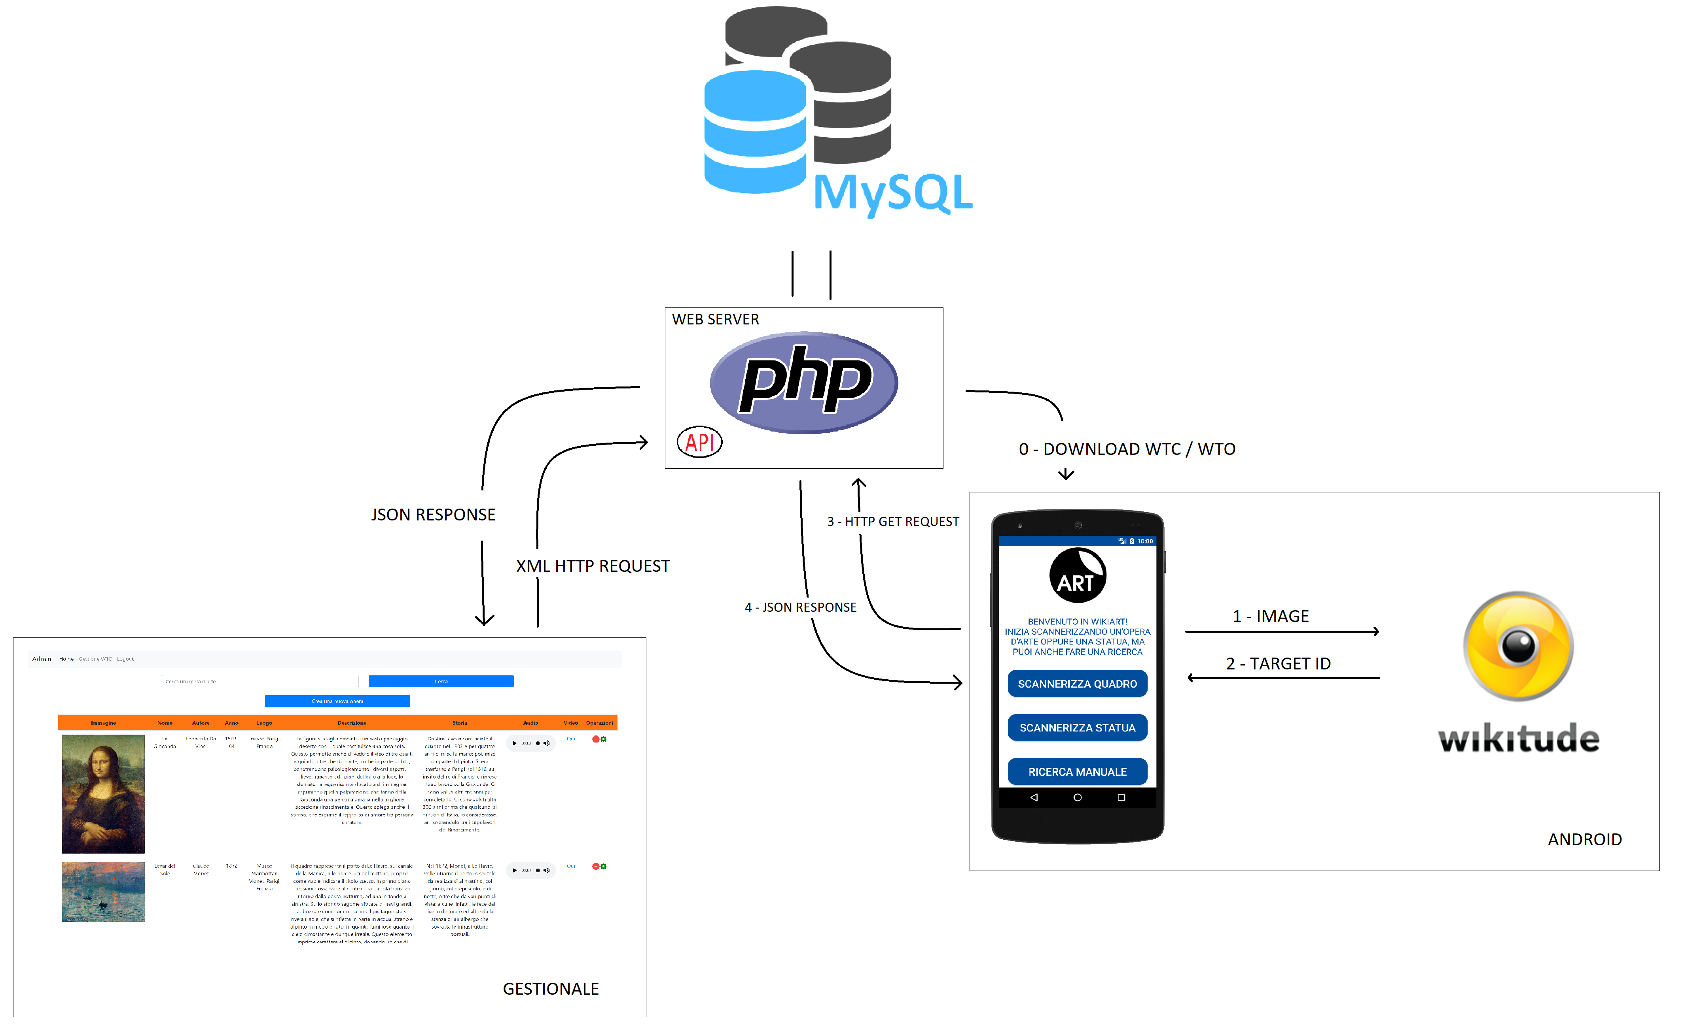
Architettura

Slide 4
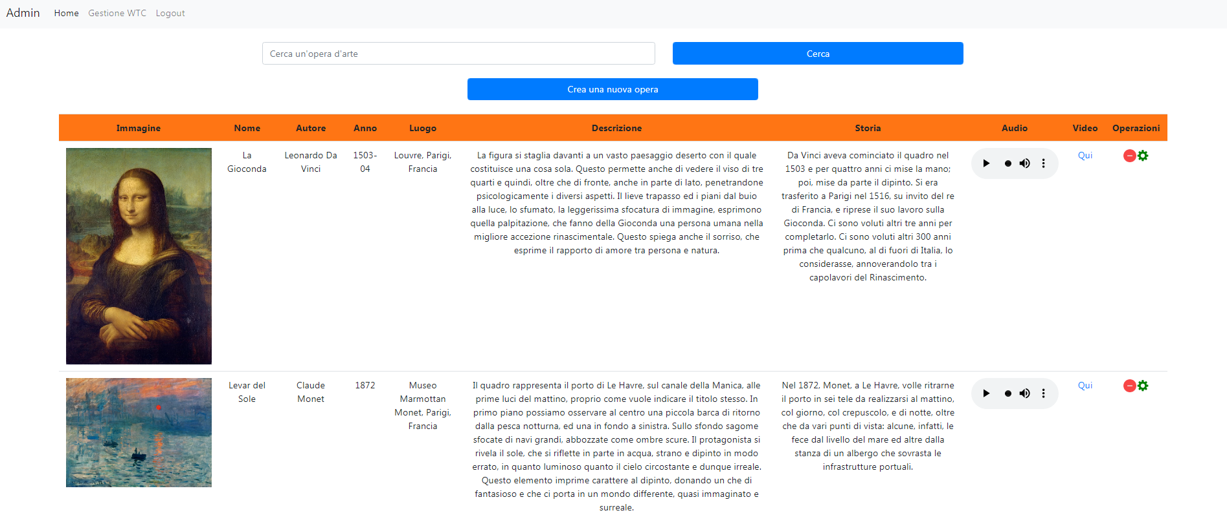
Gestionale

Slide 5
Operazioni
Cerca: Ricerca, per titolo, di un’opera all’interno del Database
Riproduzione Audio: Viene riprodotto l’audio relativo all’opera
Riproduzione video: Link al video relativo all’opera
Aggiungi Opera: Possibilità di aggiungere una nuova opera, compilando tutte le varie voci richieste (nome, idApp per wikitude, url immagine/audio/video, ecc…)
Modifica Opera: Possibilità di modificare una qualunque voce di un’opera già presente nel Database
Elimina Opera: Possibilità di eliminare dal Database un’opera

Slide 6
Utilizzo App
La schermata di avvio della app è una pagina statica dove vengono scaricati i file wto e wtc.
Ci sono 3 bottoni:
SCANNERIZZA QUADRO
SCANERIZZA STATUA
RICERCA MANUALE

Slide 7
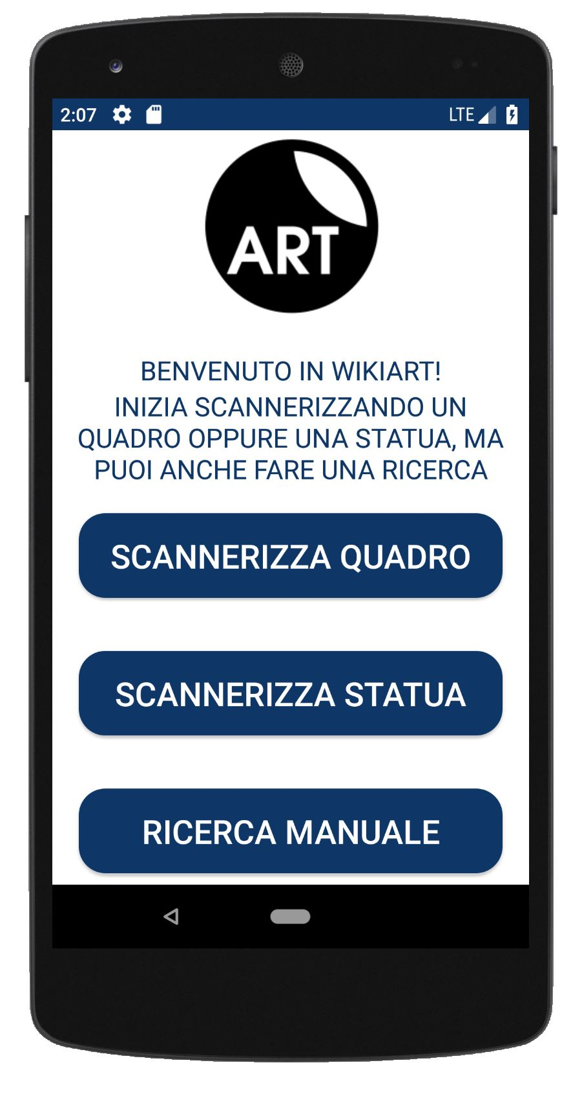

Slide 8
SCANNERIZZA QUADRO/STATUA: Viene aperta la fotocamera posteriore e, una volta inquadrato un quadro/statua presente nel database, viene aperta una pagina statica dove vengono mostrati:
  Foto dell’opera
  Titolo
  Anno creazione
  Descrizione
  Storia
  Audio: bottone che riproduce la lettura della descrizione
  Video: filmato dove viene analizzata a fondo l’opera
RICERCA MANUALE: Viene aperta una pagina statica dove l’utente può effettuare una ricerca delle opere d’arte presenti all’interno del database

Slide 9
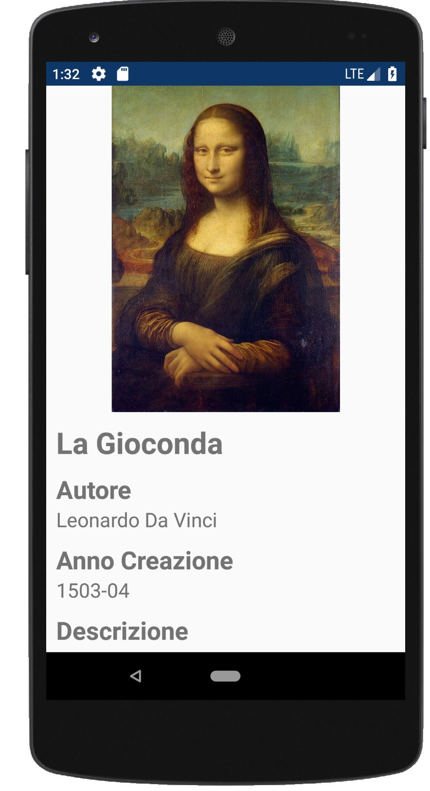
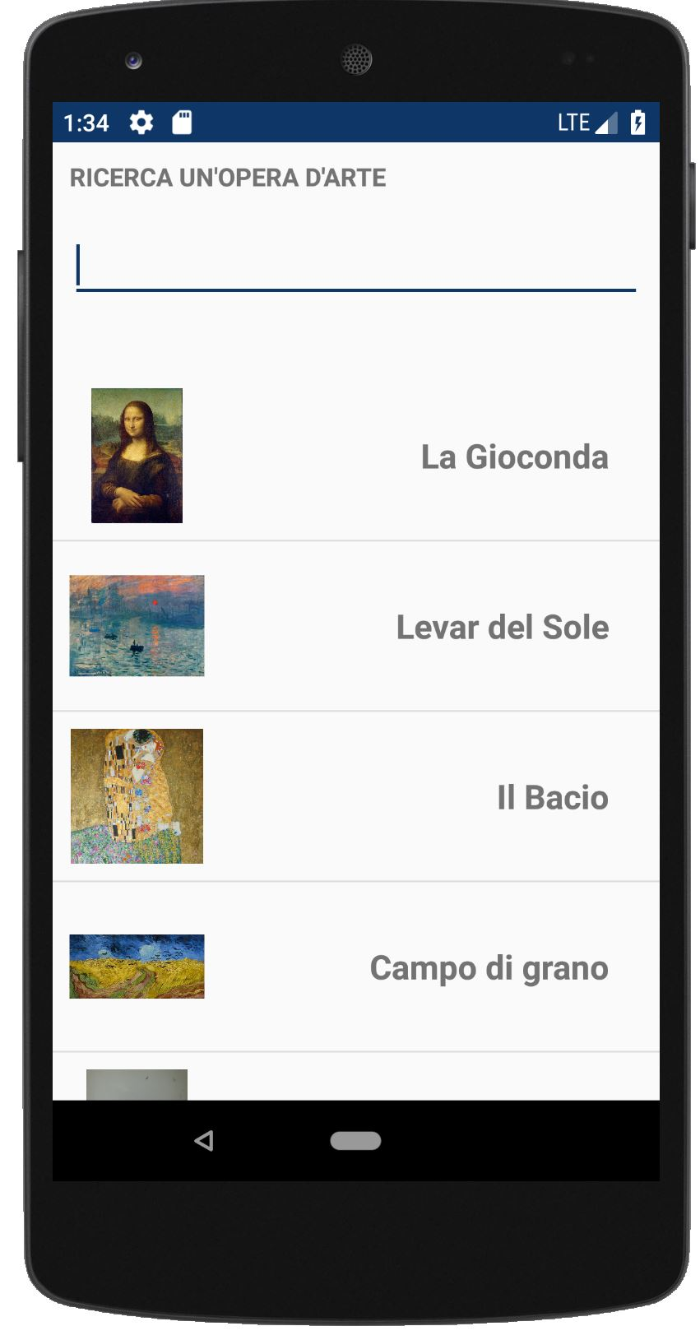
Pagina descrizione opera
Pagina ricerca manuale

Slide 10
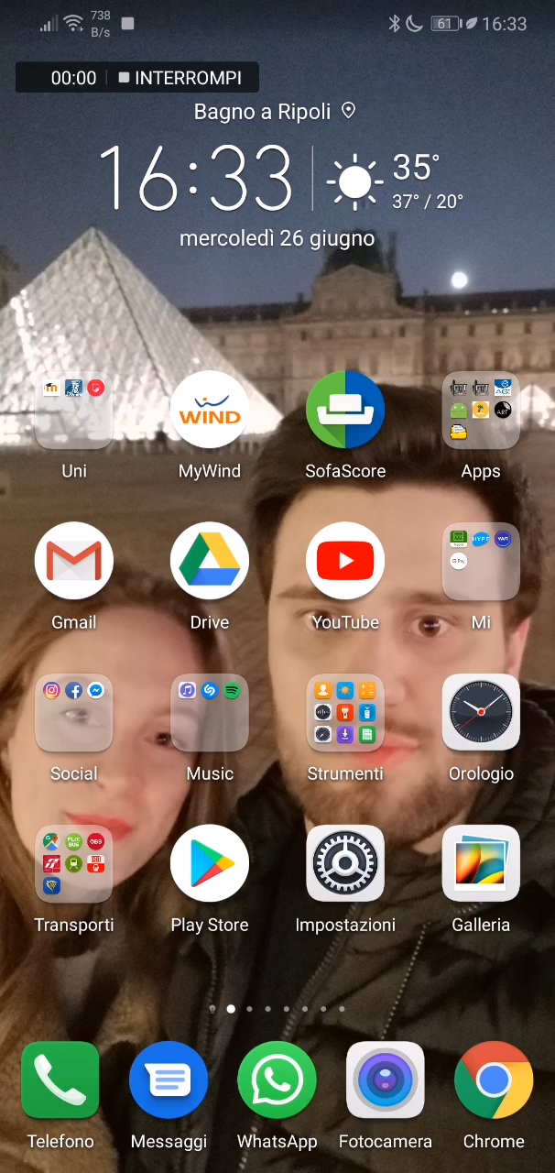
Video App

